Slide 1


Obchodní akademie, Střední odborná škola a Jazyková škola s právem státní jazykové zkoušky,
Hradec Králové
Autor: | Mgr. Monika Zemanová, PhD.
Název materiálu: | VY_32_INOVACE_2_CHEMIE_10 Síra
Téma sady: | Chemie, Základy přírodních věd
Obor, ročník: | Ekonomické lyceum, 1. ročník
Datum vytvoření: | květen 2013
Anotace: | Síra, opakování významné vlastnosti prvků, síra, oxidy síry
Metodický obsah: | Výklad nového učiva

Slide 2
Opakování – vlastnosti prvků
Vytvořte křížovku
na procvičení významných vlastností prvků tak,
aby výsledný termín nesl
název naší hodiny – síra.

Slide 3
Jedno z mnoha řešení
 | Č | I | L | S | K | Ý | L | E | D | E | K
V | Á | P | N | Í | K
 |  | B | A | R | Y | U | M
 | G | R | A | F | E | N
1. dusíkaté hnojivo,
2. biogenní prvek – v kostech, zubech
3. prvek, jehož sloučenina
je kontrastní látkou pro rentgenování
4. uměle vytvořená modifikace uhlíku

Slide 4
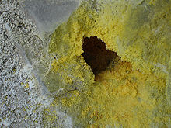
Síra – výskyt
Častěji se vyskytuje vázaná:
pyrit – FeS₂
sfalerit – ZnS
rumělka – HgS
galenit – PbS
sádrovec – CaSO₄.2H₂O
Baryt – BaSO₄
V přírodě výskyt volně
v blízkosti sopek.
Obr. č. 1: Síra sopečného původu

Slide 5
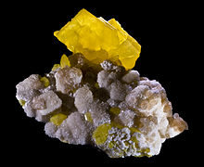
Síra – vlastnosti, modifikace
Síra v amfoterním stavu – plastická síra a sirný květ.
Plastická síra vznikne prudkým ochlazením kapalné síry
a sirný květ ochlazením sirných par.
Síra je žlutá krystalická látka, tvořená cyklickými molekulami S₈.
Obr. č. 2: Krystalická síra v přírodě

Slide 6
Oxidy síry
Oxidy síry vznikají při spalování fosilních paliv (uhlí).
Jsou hlavními látkami, které znečišťují životní prostředí, zejména v městských oblastech, dávají vznik kyselým dešťům.
SO₂ + H₂O → H₂SO₃
SO₃ + H₂O → H₂SO₄

Slide 7
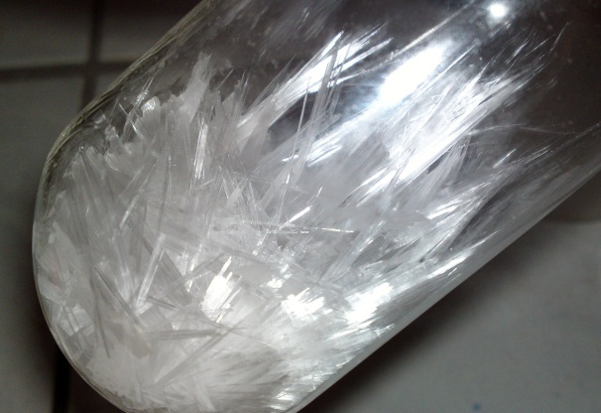
Oxidy síry
Oxid siřičitý SO₂
bezbarvý plyn, štiplavého
zápachu, lze získat přímou reakcí prvků: S + O₂ → SO₂
- za přítomnosti katalyzátoru reaguje s kyslíkem:
SO₂ + O₂ → 2SO₃
- průmysl. využití při výrobě kyseliny sírové a celulózy
Oxid sírový SO₃
- hl. příčinou kyselých dešťů, hygroskopický
(schopen odebírat vodu)
Obr. č. 3: Krystalky oxidu sírového

Slide 8
Seznam literatury
1. Bílek, M., Rychtera, J.: Krok za krokem, MOBY DICK, Praha, 1999, ISBN 80-86237-03-6
2. Čtrnáctová, H., Vaňková, V.: Co víme o chemických prvcích a anorganických
sloučeninách, IRIS, Praha, 1992, 219-016-92
3. Mareček, A., Honza, J.: Chemie pro čtyřletá gymnázia, 1.díl, Nakladatelství Olomouc,
Olomouc, 2005, ISBN 80-7182-055-5
4. Vacík, J. a spol.: Přehled středoškolské chemie, SPN, Praha, 1996, ISBN 80-85937-08-5
Citace obrázků uvedena pod příslušným obrázkem.

Slide 9
Zdroje, autorská práva a citace
Obr. č. 1: Síra sopečného původu. Zdroj obrázku:LUCALUCA. wiki [online]. [cit. 6.7.2013]. Dostupný na WWW: http://cs.wikipedia.org/wiki/Soubor:Fumarole.opening(2cm).jpg
Obr. č. 2: Krystalická síra v přírodě. Zdroj obrázku: DESCOUENS. wiki [online]. [cit. 6.7.2013]. Dostupný na WWW: http://cs.wikipedia.org/wiki/Soubor:Soufresicile2.jpg
Obr. č. 3: Krystalky oxidu sírového. Zdroj obrázku: HILLER. wiki [online]. [cit. 6.7.2013]. Dostupný na WWW: http://cs.wikipedia.org/wiki/Soubor:Schefeltrioxid.jpg
Autor: Mgr. Monika Zemanová, PhD.
Název díla: Síra
Datum vzniku: květen 2013
Materiál je určen pro bezplatné používání pro potřeby výuky na všech typech škol a školských zařízení. Jakékoliv další využití podléhá autorskému zákonu. Tato prezentace je autorským dílem.

